Slide 1
Tengen Compiler Introduction Markii Cheng

Slide 2
Tengen Compiler
What is Tengen Compiler:
Tengen Compiler 是天鈺科技為 edge AI 開發的 AI 模型編譯器
Features:
將 AI 模型進行優化及轉換, 生成適合在 VA8801 上運行的 C code
生成 AI 模型分析報告
Limitation:
目前僅支援量化後的 AI 模型 (int8)
目前僅支援 TFLite, 其它框架需先自行轉換成 TFLite
Pytorch / ONNX coming soon

Slide 3
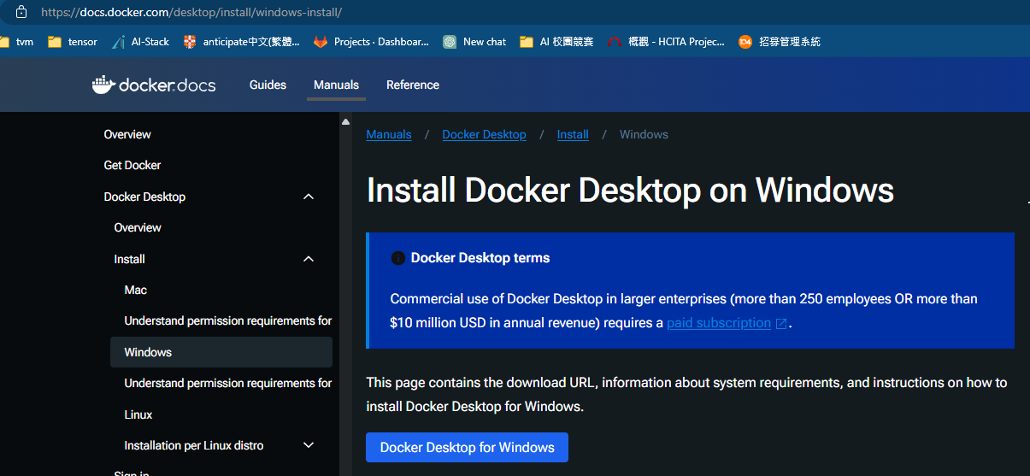
Tengen Compiler – docker image
Tengen Compiler 是以 docker image 形式 release (tengen_vx.x.x.tar)
安裝 docker
Windows:
https://docs.docker.com/desktop/install/windows-install/
Ubuntu:
sudo apt-get install docker.io

Slide 4
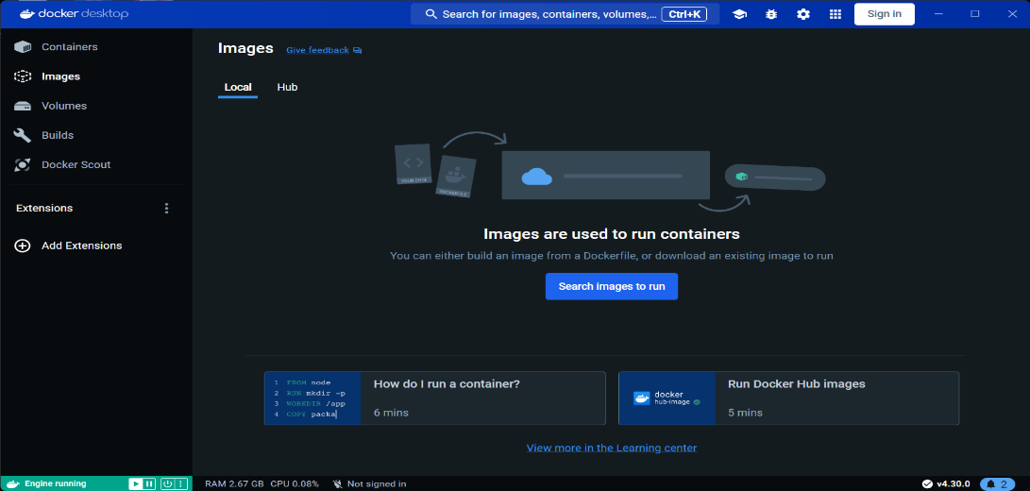
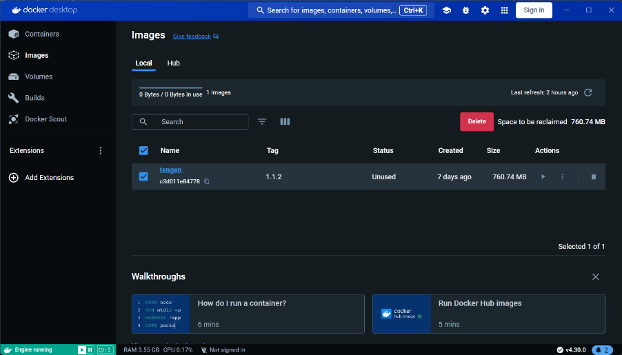
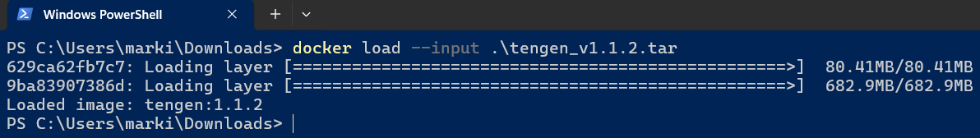

Tengen Compiler – docker image
Open docker desktop
Open PowerShell – load docker image
docker load –input .\tengen_vx.x.x.tar
Check docker images
docker desktop
PowerShell
docker image ls

Slide 5
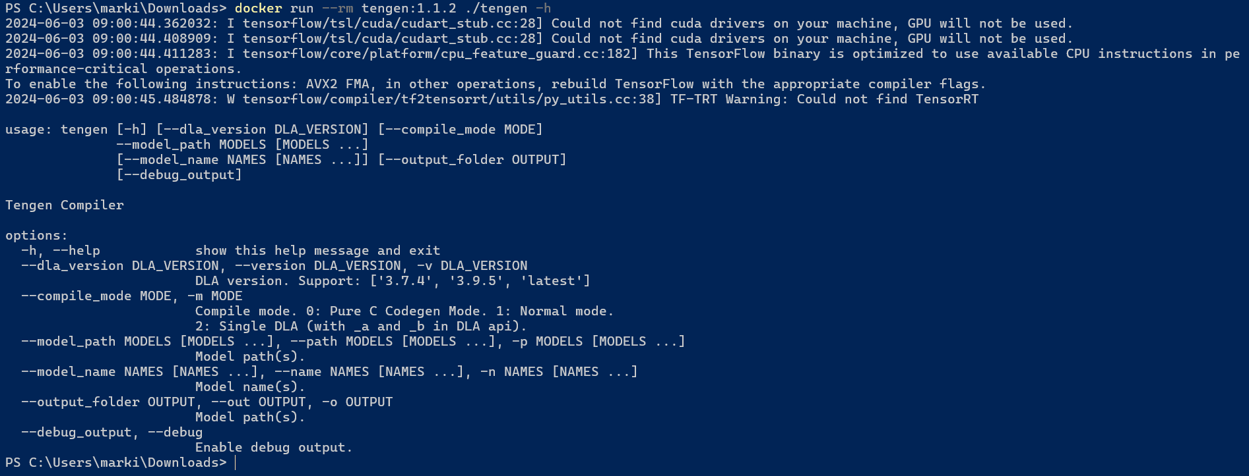
Tengen Compiler - Command
help 說明: docker run –rm tengen:1.1.2 ./tengen -h
參數:
dla_version: 硬體加速器版本, 目前開發版上為 v3.7.4
compile_mode: codegen 模式, 0: 純軟體運算, 1:雙核加速器, 2: 單核加速器
model_path: .tflite 所在路徑
model_name: 設定 codegen 時所用的 model name, 預設是 .tflite 的檔名
output_folder: 設定生成檔案的輸出路徑

Slide 6
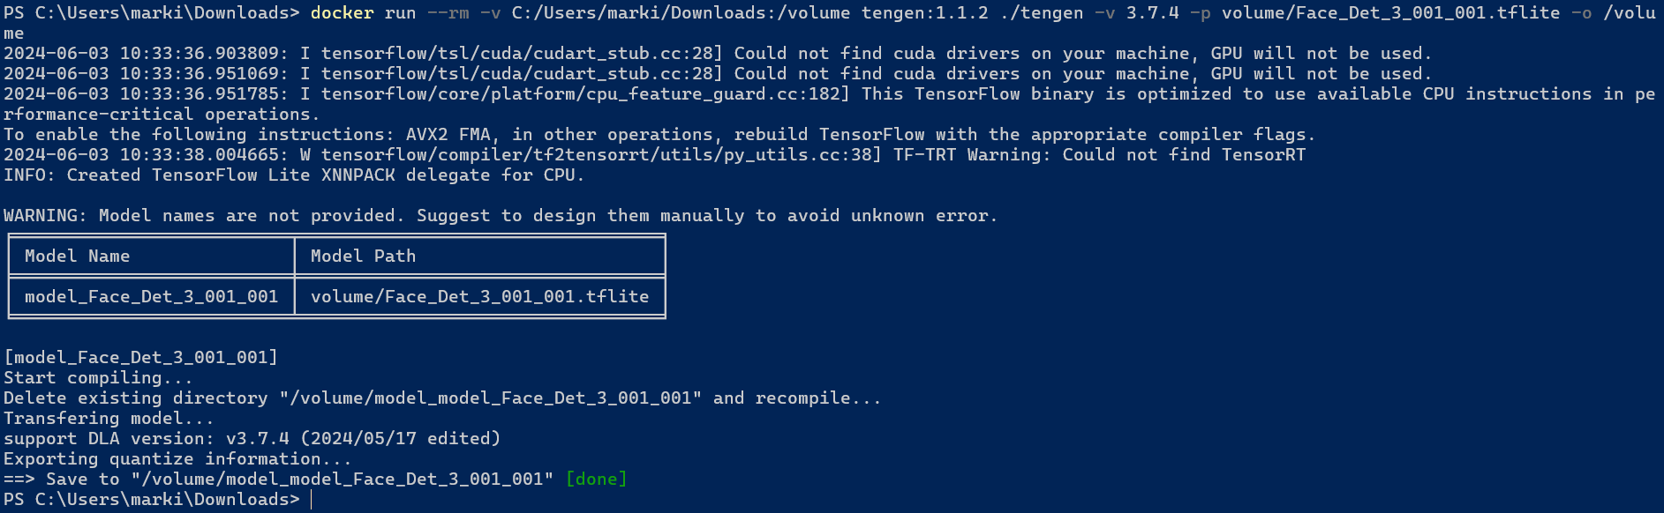
Tengen Compiler - Command
codegen:
docker run ––rm –v $FOLDER:/volume tengen:1.1.2 ./tengen –v 3.7.4 –m $MODE –p volume/$FILE –o /volume
--rm: 結束後移除 container
-v $FOLDER:/volume: mount $FOLDER to container /volume
tengen:1.1.2: docker image
./tengen –v 3.7.4 –m $MODE –p volume/$FILE –o /volume: container 內所執行的命令

Slide 7
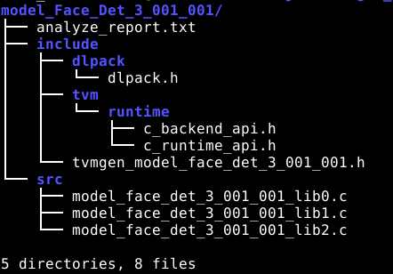
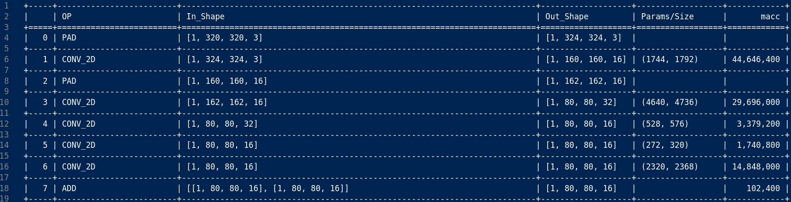
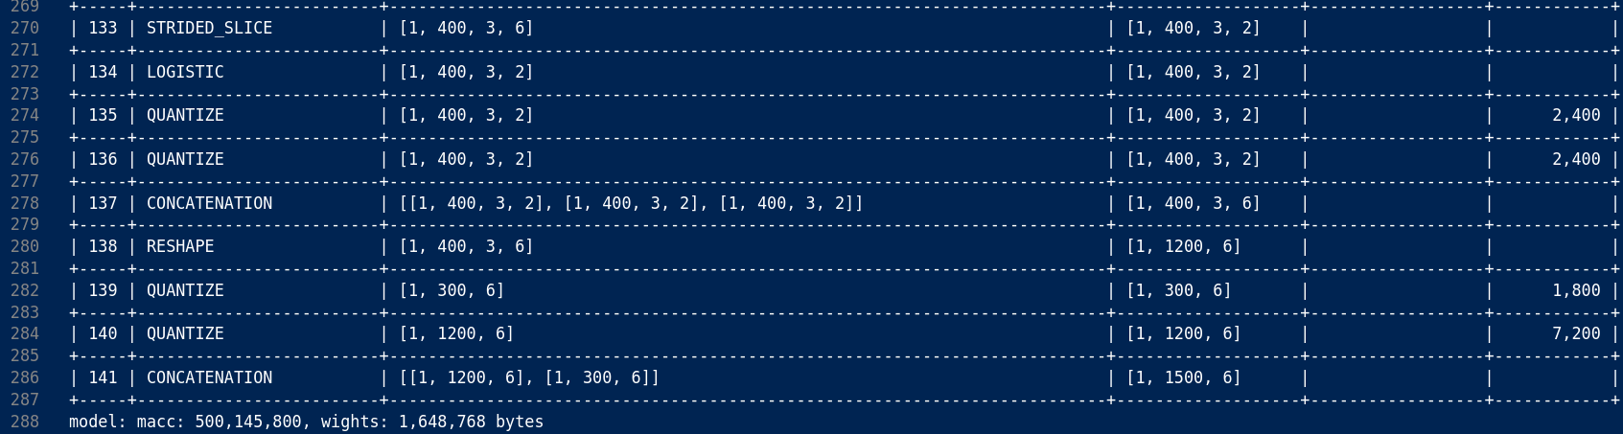
Tengen Compiler - Output
Output:
Model analyze report: analyze_report.txt
C code model: src/*.* & include/*.*
Output folder
Analyze report

